Slide 1
201810800 이혜인
Lab 02. Sequence Detector

Slide 2
Lab 02
Sequence Detector
CONTENTS
Draw Moore-type State diagram for the following system.
Interface: one-bit input X, one-bit output Z
Function: When the input shows pattern “101”, set the output 1.
Design the system with VHDL.
Simulate and verify the system.

Slide 3
Lab 02
Sequence Detector
Report should include:
State diagram
VHDL code
Simulation capture
Discussion

Slide 4
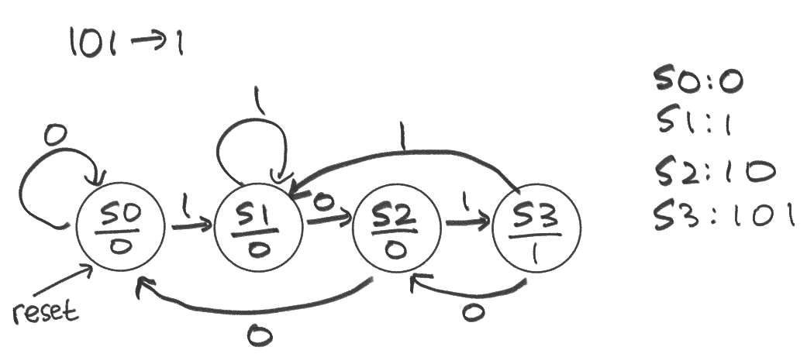
Lab 02
Sequence Detector
1. State diagram
‘101’ 패턴이 나타나면 output이 1이 되는 State Diagram을 그려보았다.
이때, S0는 0인 상태이고, S1은 1을 기억하고 있는 상태, S2는 10을 기억하고 있는 상태, 마지막으로 S3은 101을 기억한 상태이다. S3일 때, Output이 1이 된다.

Slide 5
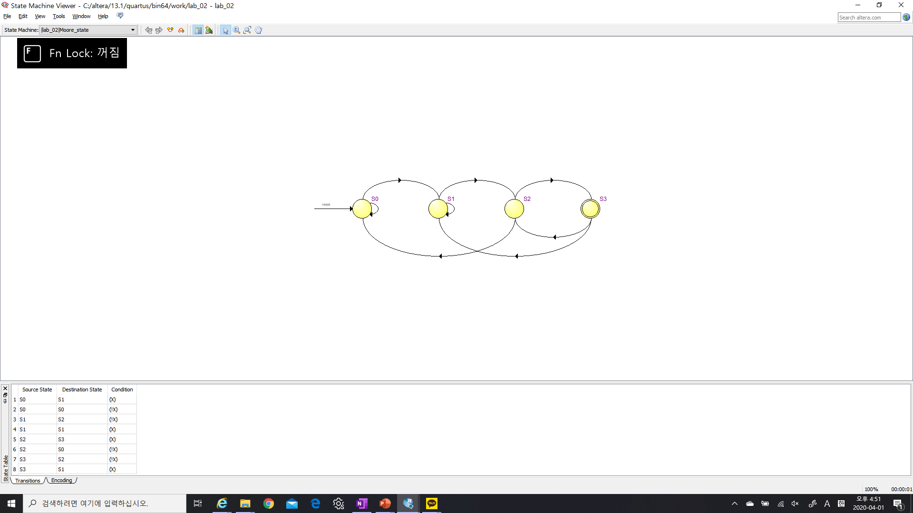
Lab 02
Sequence Detector
1. State diagram
이는 VHDL Code를 실행시켜서 나온 State Diagram이다. 앞에 있는 State Diagram과 동일하다.
State가 S0일 때, input이 0이면 State가 S0가 되고, 1이면 S1이 된다.
State가 S1일 때 input이 0이면 State가 S2가 되고, 1이면 S1이 된다.
State가 S2일 때 input이 0이면 State가 S0가 되고, 1이면 S3가 된다.
State가 S3일 때는 input이 0이면 State가 S2가 되고, 1이면 S1이 된다.

Slide 6
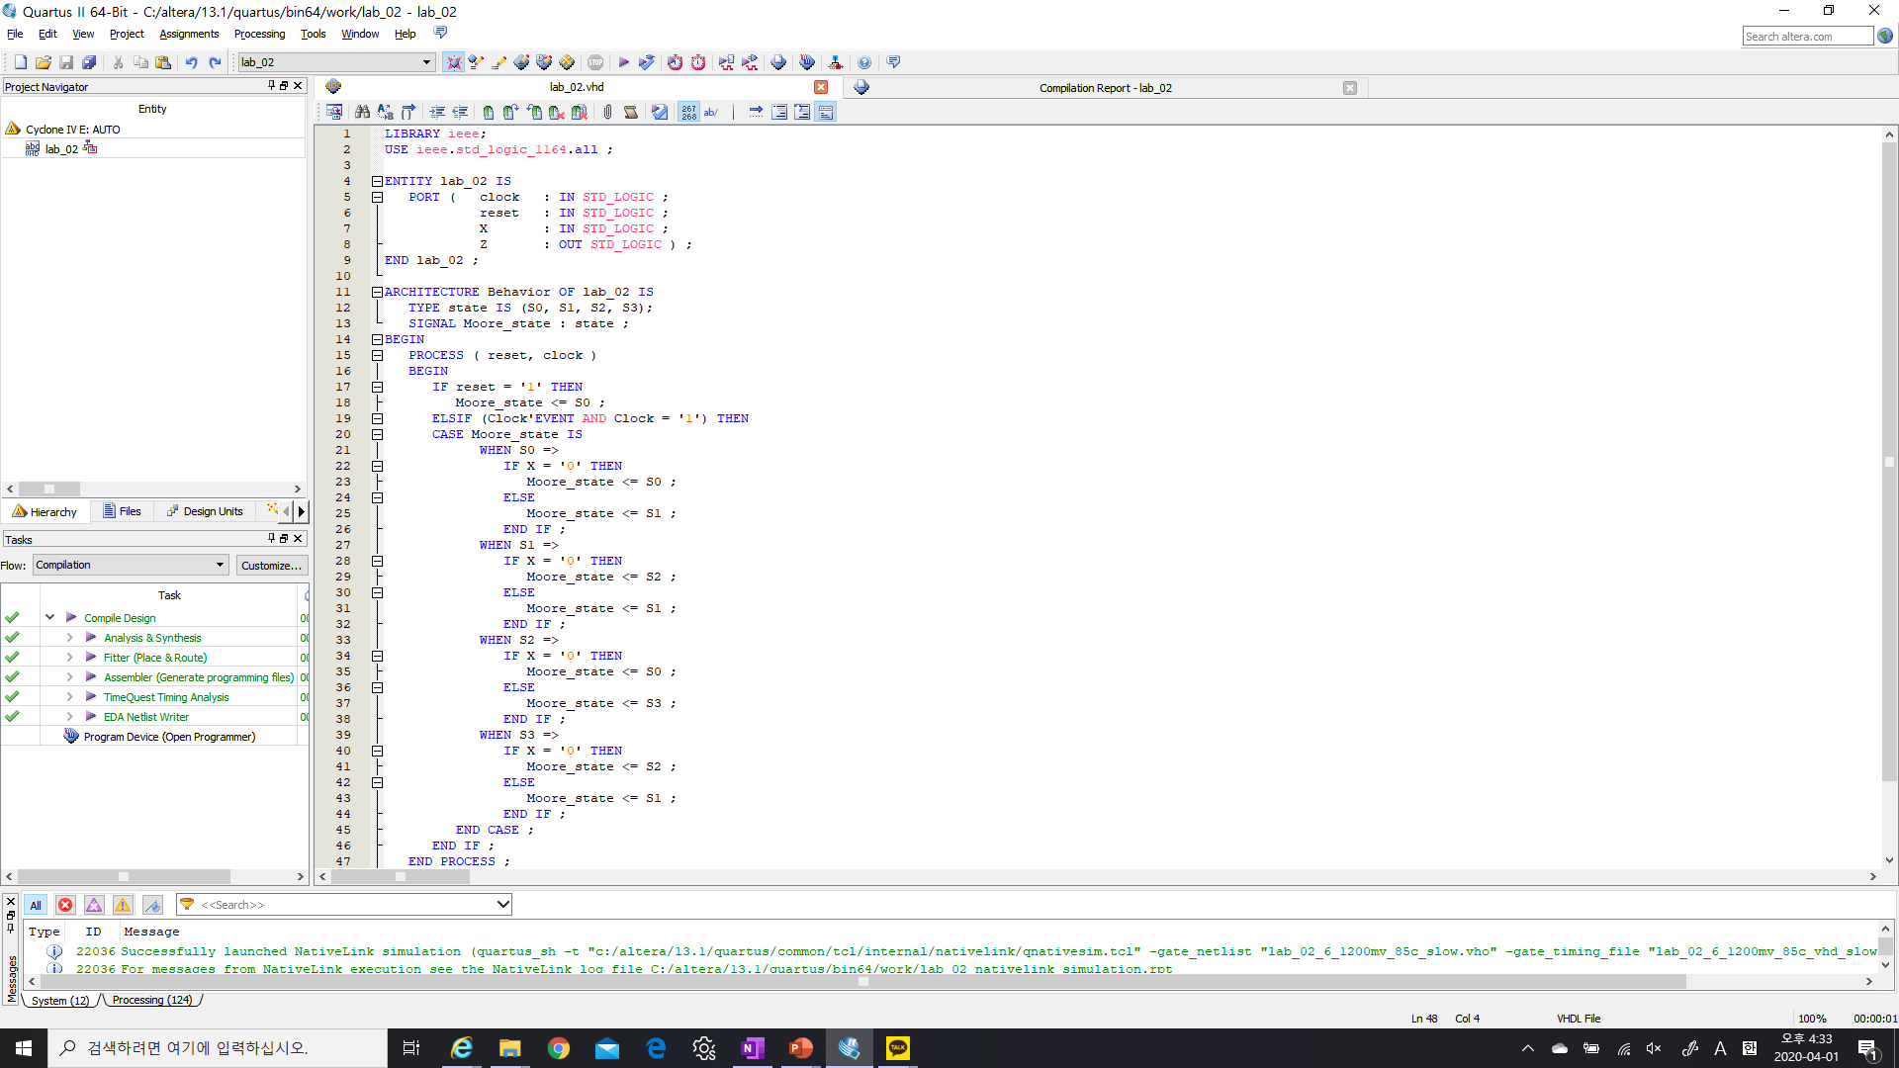
Lab 02
Sequence Detector
2. VHDL Code
다음은 VHDL Code이다. 앞에 State Diagram을 토대로 코드를 작성하였다.
one-bit input X와 one-bit output Z를 가지고 있다.

Slide 7
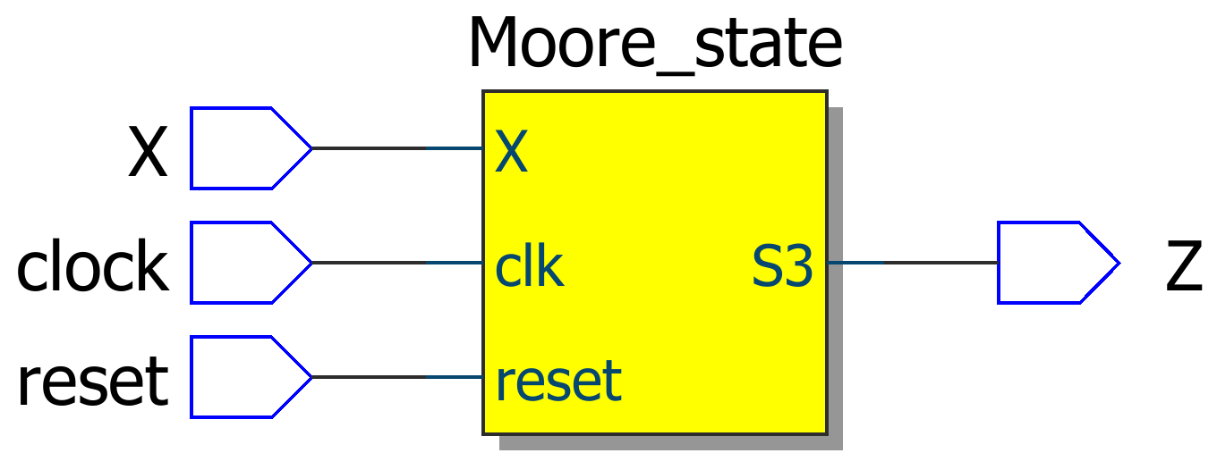
Lab 02
Sequence Detector
2. VHDL Code – RTL Viewer
→ 앞에 작성한 VHDL Code를 RTL Viewer로 표현하면 다음과 같이 나온다.

Slide 8
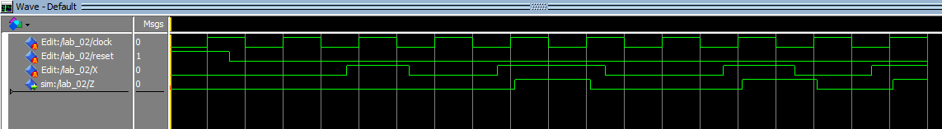
Lab 02
Sequence Detector
3. Simulation capture
0
0
1
0
1
1
0
1
0
1
0
0
0
0
0
1
0
0
1
0
t0 t1 t2 t3 t4 t5 t6 t7 t8 t9
Moore는 Input 값의 변함에 따라 변하는 것이 아니라 Clock의 rising edge에서 변한다.
해당 Simulation도 이를 따라 Clock rising edge에서 값이 변하는 것을 확인할 수 있다.
다만, Output인 Z의 값이 Clock의 rising edge보다 약간의 delay가 있어 ‘101’이 완성된 t4가 아닌 다음 Clock rising edge인 t5에서 Output이 ‘1’인 것을 확인할 수 있다.

Slide 9
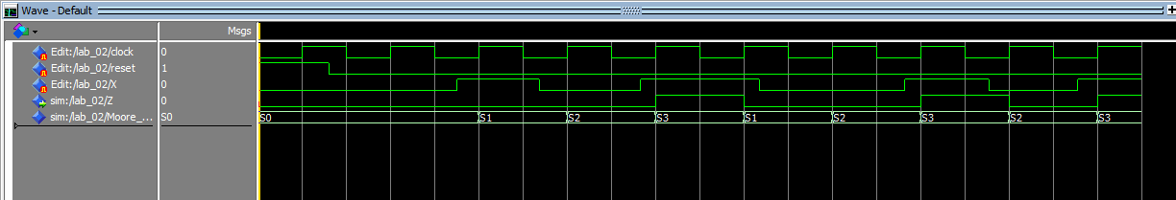
Lab 02
Sequence Detector
3. Simulation capture
0
0
1
0
1
1
0
1
0
1
0
0
0
0
1
0
0
1
0
1
t0 t1 t2 t3 t4 t5 t6 t7 t8 t9
해당 Simulation은 앞에 Simulation과 동일하게 진행하였고, 해당 State를 추가적으로 보여주었다. (RTL Simulation)
여기서는 delay를 확인할 수 없고, ‘101’이 완성된 t4의 Clock의 rising edge에서 Output이 ‘1’인 것과 State가 S3인 것을 확인할 수 있다.
또한, 1이 하나일 땐 S1, 10일 땐 S2, 101일 땐 S3로 올바르게 변하는 것을 확인할 수 있다.

Slide 10
Lab 02
Sequence Detector
4. Discussion
오랜만에 해보는 VHDL Code 작성과 Simulation이어서 VHDL Code를 어떻게 작성하는지, Moore와 Mealy가 무슨 차이가 있는지, State를 어떻게 보는지 등 기억이 잘 나지 않아 좀 헤매기도 했지만 로직 설계 시간에 적어 두었던 자료들과 강의를 토대로 무사히 실습을 마칠 수 있었다. State를 보는 과정에서는 RTL Simulation을 실행시켰는데, 이때는 SDF를 추가하니 오류가 발생하였고, 추가하지 않고 진행해야 작동이 되었다. 왜 추가하면 오류가 발생하였는지 찾아보았지만 나와있지 않아 왜 그런지 궁금하였다. 이번 실습을 통하여 작년 1학기에 배웠던 로직 설계를 복습하고, 다시 기억을 떠올리는데 많은 도움이 되었다.

